Slide 1
Firebase Realtime Database
Виктор Иванов 11а

Slide 2
СЪДЪРЖАНИЕ
1. HTML Структура
2. Стилизиране
3. JavaScript Код
4 .Интеграция с Firebase
5 .Функционалност
6. Защита на Firebase

Slide 3
HTML Структура:
HTML структурата е разделена на две основни секции, оградени в <div> тагове: #enterDetails и #findDetails.
Секцията #enterDetails съдържа полета за въвеждане на ИД, Име и Възраст, заедно с бутони за вмъкване, обновяване и премахване на данни.
Секцията #findDetails е посветена на намирането на данни по ИД и показва името и възрастта, свързани с намереното ИД.

Slide 4
Стилизиране
Секцията <style> съдържа CSS правила за стилизиране на елементите.
Дефинирани са стилове за тялото, полетата за въвеждане, бутоните и оформлението на двата основни раздела.

Slide 5
JavaScript Код
JavaScript кодът е включен в <script> тагове и използва атрибута type="module" за включване на ES6 модули.
Импортират се модули на Firebase за инициализация на приложението и достъп до базата данни.
Предоставената конфигурация на Firebase (firebaseConfig) се използва за свързване с проекта на Firebase.
Дефинирани са референции към базата данни и слушатели за събития, за да се взаимодейства с Firebase Realtime Database.

Slide 6
Интеграция с Firebase
Firebase Realtime Database се инициализира с предоставената конфигурация.
Функции за манипулиране на данни (InsertData, FindData, UpdateData, RemoveData) се дефинират за извършване на CRUD операции върху базата данни.
Тези функции използват методи на Firebase (set, get, update, remove) за взаимодействие с базата данни.
Слушатели за събития се прикрепят към бутоните, за да се извика съответната функция при кликане.

Slide 7
Функционалност
InsertData: Вмъква данни (ИД, Име, Възраст) в базата данни под възможния възел "People".
FindData: Извлича данни, базирани на предоставения ИД, и показва свързаното Име и Възраст.
UpdateData: Обновява Името и Възрастта, свързани с предоставения ИД.
RemoveData: Изтрива данни, свързани с предоставения ИД, от базата данни.

Slide 8
Защита на Firebase
Предоставената конфигурация на Firebase включва API ключ и удостоверения за проекта за аутентикация и достъп до базата данни.
Трябва да се приложат подходящи правила за сигурност на Firebase, за да се ограничи неоторизиран достъп и да се осигури цялост на данните.

Slide 9
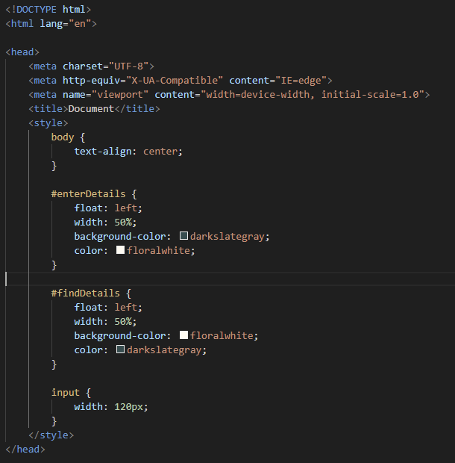
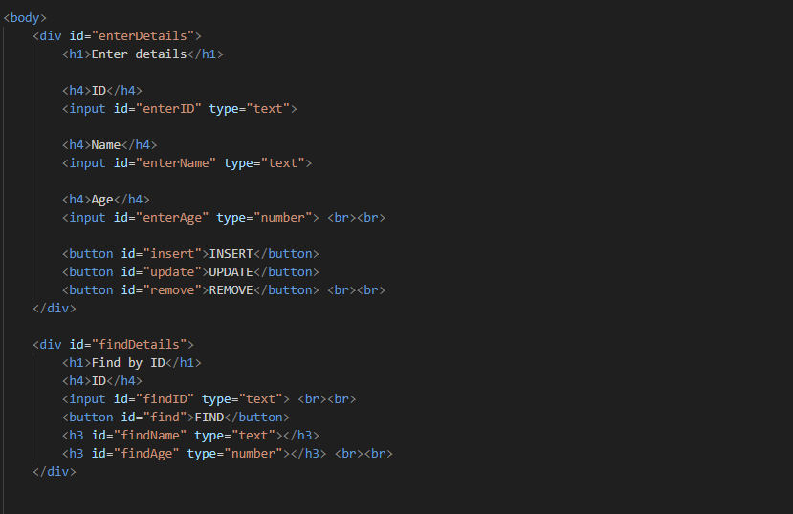
КОД

Slide 10
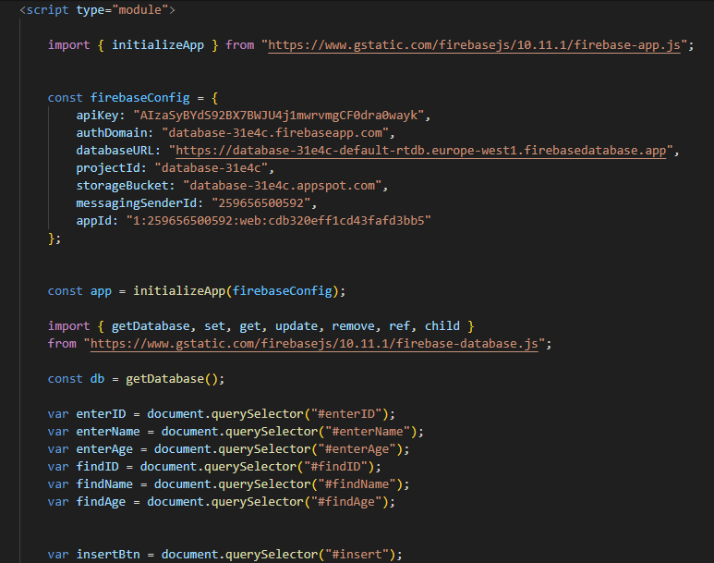
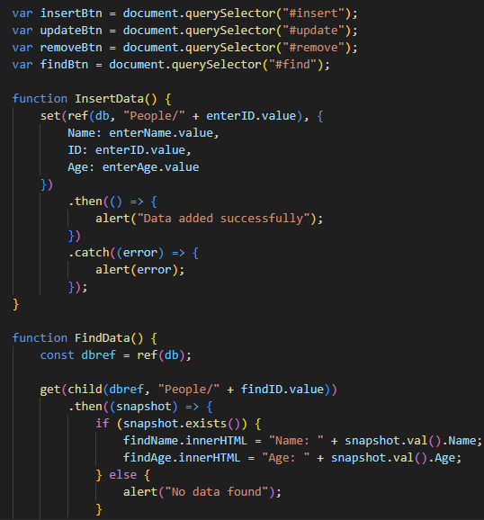
КОД

Slide 11
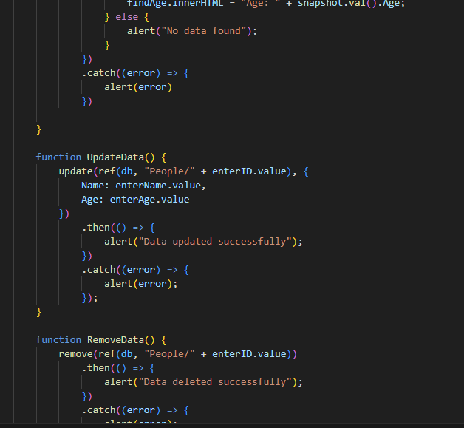
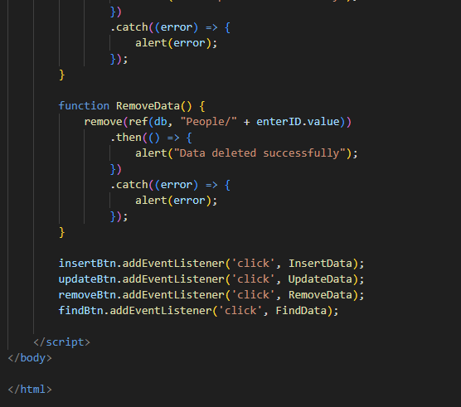
КОД

Slide 12
Благодаря за вниманието!

